Slide 1
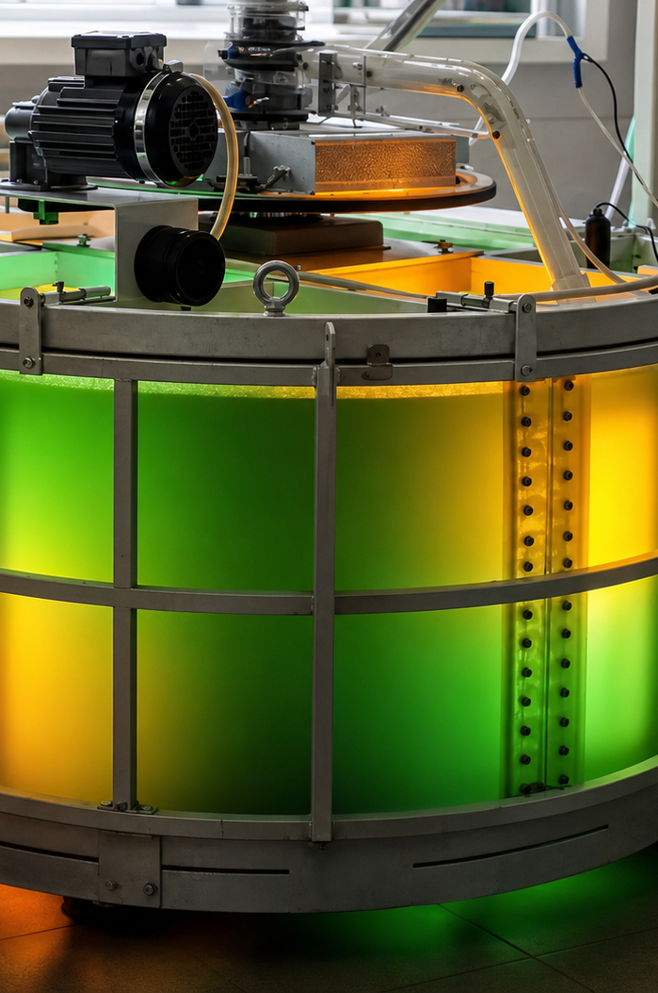
АКВАКУЛЬТУРА И КОРМА
Экологически чистые
корма и выращивание
рыбы
Бизнес-проект по созданию новых кормов и выращиванию на них различных сортов рыб, птицы и других животных.
Пророщенное зерно • микроводоросль хлорелла • водоподготовка
Notes:
[Sources]
- Content and slide order: source_materials/presentations/new/final-v2/eco_fish_feeds_v2.pptx (slide 1)
- Visual system: current website source in src/app/globals.css and src/app/homepage.css
- Asset: assets/source/photobioreactor-restored-original.png
- Asset: public/brand/logo-light.svg

Slide 2
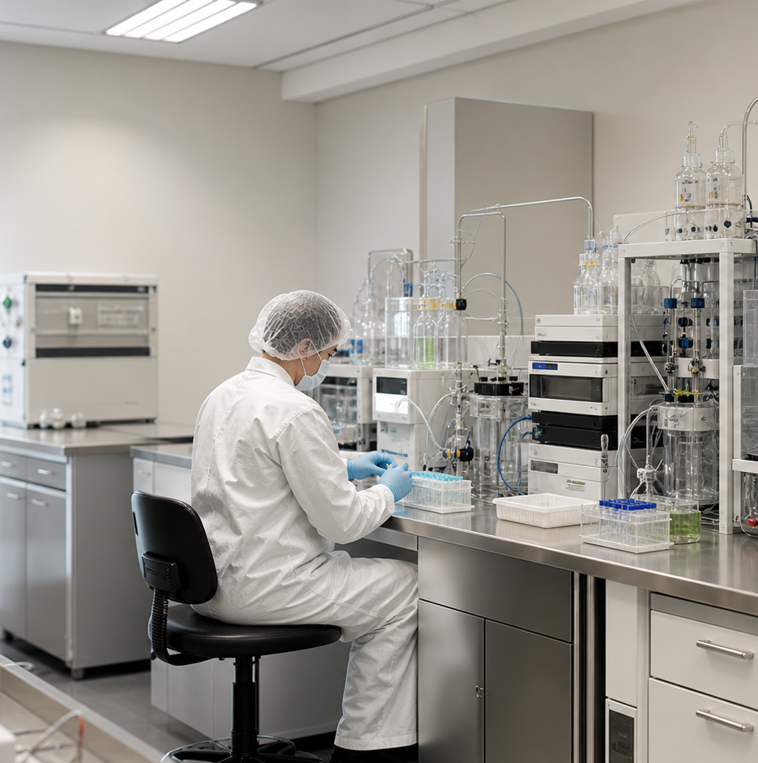
КОМПАНИЯ
Проект опирается на опыт компании,
исследований и промышленной
биотехнологии.
Группа компаний «АЙСИ-ДЕВЕЛОПМЕНТ ГРУПП» основана в 2008 году и специализируется на разработке и распространении инновационных технологий производства и управления проектами. Фундаментальные исследования и апробация технологий начались в 2000-х годах. Биотехнологи имеют более 30 лет опыта в разработке и внедрении решений для промышленности и сельского хозяйства.
2008
30+ лет
год основания группы компаний
опыта биотехнологов
02
Notes:
[Sources]
- Content and slide order: source_materials/presentations/new/final-v2/eco_fish_feeds_v2.pptx (slide 2)
- Visual system: current website source in src/app/globals.css and src/app/homepage.css
- Asset: assets/source/homepage-laboratory-original.png

Slide 3
МИССИЯ
Научно-производственный кластер объединяет
корма, микроводоросли
и трансфер технологий.
01
02
03
Кормовая система
Компоненты
Трансфер
Промышленное производство сырья и конечных продуктов, включая корма для рыб на основе хлореллы.
Современные решения на основе микроводорослей и пророщенного зерна.
Передача технологий и формирование научно-производственного кластера.
03
Notes:
[Sources]
- Content and slide order: source_materials/presentations/new/final-v2/eco_fish_feeds_v2.pptx (slide 3)
- Visual system: current website source in src/app/globals.css and src/app/homepage.css

Slide 4
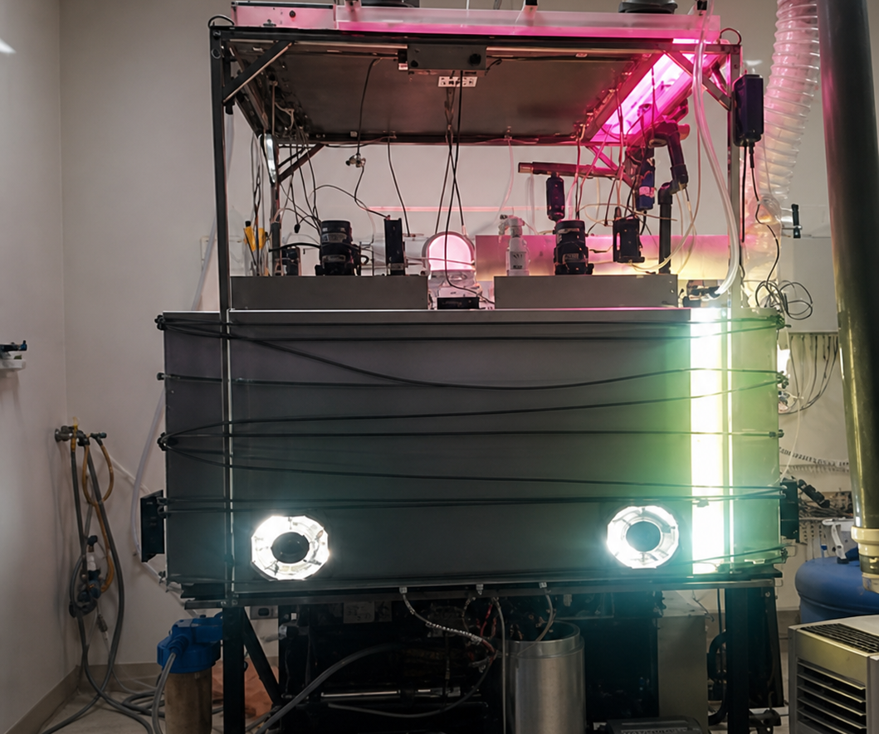
ЭФФЕКТИВНОСТЬ
Ускорение производства в 4–5 раз должно
поддержать быстрое развёртывание заводов.
Наша запатентованная промышленная технология рассчитана на ускорение производства и быстрое развёртывание заводов.
4–5×
ускорение
Проектное увеличение скорости производства.
серия
заводов
Производство микроводоросли хлорелла в короткие сроки.
2 компонента
ядро корма
Микроводоросль и пророщенное зерно.
04
Notes:
[Sources]
- Content and slide order: source_materials/presentations/new/final-v2/eco_fish_feeds_v2.pptx (slide 4)
- Visual system: current website source in src/app/globals.css and src/app/homepage.css
- Asset: assets/source/pilot-reactor-restored-original.png

Slide 5
ПРОБЛЕМА
Импортная стоимость и низкая биодоступность
синтетических добавок ограничивают кормовую систему.
2×
20–30%
низкая
Стоимость
Потенциал прибыли
Биодоступность
Зарубежные корма для осетровых и лососевых пород обходятся примерно вдвое дороже.
Природные компоненты и полноценное кормление дают потенциал увеличения прибыли на 20–30%.
Искусственно синтезированные вещества описаны как менее доступные для усвоения.
05
Notes:
[Sources]
- Content and slide order: source_materials/presentations/new/final-v2/eco_fish_feeds_v2.pptx (slide 5)
- Visual system: current website source in src/app/globals.css and src/app/homepage.css

Slide 6
СРАВНЕНИЕ КОРМОВ
Предлагаемый корм меняет состав: пророщенное зерно
и хлорелла вместо традиционной комбинации.
ТРАДИЦИОННЫЕ КОРМА
ПРЕДЛАГАЕМЫЕ КОРМА
Традиционные корма
Предлагаемые корма
• Зерновые культуры
• Рыбий жир
• Рыбная и костная мука
Загрязнённое зерно связано с бактериальными заболеваниями, применением антибиотиков и снижением качества рыбы.
• Пророщенное зерно
• Микроводоросль хлорелла
Пророщенное зерно повышает питательную ценность и усвояемость; хлорелла рассматривается как замена рыбьего жира и поддержка качества воды.
06
Notes:
[Sources]
- Content and slide order: source_materials/presentations/new/final-v2/eco_fish_feeds_v2.pptx (slide 6)
- Visual system: current website source in src/app/globals.css and src/app/homepage.css

Slide 7
ПРОРОЩЕННОЕ ЗЕРНО
Электроактивация сокращает проращивание до 6–12 часов
и меняет усвояемость корма.
КАТОЛИТ
ферменты
10–15%
6–12 ч
Расщепление запасов
Рост рыбы
Белки, жиры и углеводы становятся легче для усвоения.
Проектный показатель увеличения скорости роста.
Биостимулятор ускоряет прорастание семян.
10–15%
амарант
Меньше отходов
Культура
Снижение отходов
Высокоурожайный источник белка и микроэлементов.
07
Notes:
[Sources]
- Content and slide order: source_materials/presentations/new/final-v2/eco_fish_feeds_v2.pptx (slide 7)
- Visual system: current website source in src/app/globals.css and src/app/homepage.css

Slide 8
ХЛОРЕЛЛА В АКВАКУЛЬТУРЕ
Хлорелла одновременно включена в кормовую
и водную часть системы.
01
02
Биологическая очистка
Ценный корм
Предотвращение «цветения» воды и формирование благоприятной среды.
Комплекс аминокислот, витаминов, микро- и макроэлементов.
03
04
Насыщение кислородом
Модернизация УЗВ
Поглощение CO₂ и выделение кислорода.
Проект предусматривает возможность отказа от биофильтров, кислородных станций и озонаторов.
08
Notes:
[Sources]
- Content and slide order: source_materials/presentations/new/final-v2/eco_fish_feeds_v2.pptx (slide 8)
- Visual system: current website source in src/app/globals.css and src/app/homepage.css

Slide 9
СОСТАВ ХЛОРЕЛЛЫ
Белок и микрокомпоненты формируют
пищевую ценность хлореллы.
55%
Белки
Все десять незаменимых аминокислот
8%
Жиры
Омега-3 и ненасыщенные кислоты
100%
12%
Углеводы
СУХОЕ
ВЕЩЕСТВО
25%
Зольные компоненты
P, S, Mg, I
Каротин
В 3 раза больше, чем в травяной муке; предшественник витамина A
Витамины
C, B12 и D
09
Notes:
[Sources]
- Content and slide order: source_materials/presentations/new/final-v2/eco_fish_feeds_v2.pptx (slide 9)
- Visual system: current website source in src/app/globals.css and src/app/homepage.css
- Canonical composition override: src/content/ru.ts — 55% Белки, 8% Жиры, 12% Углеводы, 25% Зольные компоненты
- Alternative slide-9 percentage claims from the source deck were intentionally removed; non-conflicting amino-acid, Omega-3, mineral, carotene and vitamin characteristics were retained

Slide 10
ЭМ И ВОДОПОДГОТОВКА
ЭМ-технология и активированная вода образуют
единый контур подготовки.
80+
ЭМ + Chlorella
Штаммы ЭМ
Совмещение
Микроорганизмы, регенерация и питательные вещества.
Усвоение компонентов и разложение плотной оболочки.
−60…−200 мВ
здоровье
Католит
Результат
Отрицательный ОВП активированной воды.
Рост, развитие, снижение отхода молоди и отказ от антибиотиков.
10
Notes:
[Sources]
- Content and slide order: source_materials/presentations/new/final-v2/eco_fish_feeds_v2.pptx (slide 10)
- Visual system: current website source in src/app/globals.css and src/app/homepage.css

Slide 11
ИНТЕГРИРОВАННАЯ СХЕМА
Мы объединяем подготовку корма, биологический компонент,
воду и результат выращивания.
01
02
03
04
Проращивание
Хлорелла
Водная среда
Выращивание
Зерно + электроактивированные растворы.
Кормовой и водный биокомпонент.
Очистка, кислород и УЗВ.
Рост рыбы и снижение отходов как проектные показатели.
Единый контур сохраняет показатели проращивания, роста, отходов и водоподготовки.
11
Notes:
[Sources]
- Content and slide order: source_materials/presentations/new/final-v2/eco_fish_feeds_v2.pptx (slide 11)
- Visual system: current website source in src/app/globals.css and src/app/homepage.css

